Slide 1
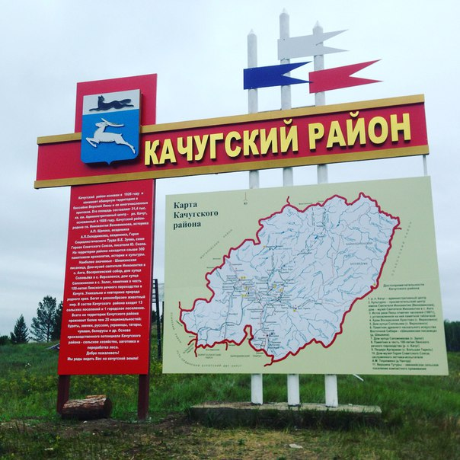

Slide 2
Муниципальная система образования Качугского района представлена 35 образовательными организациями.
В районе функционирует 14 школ, 18 дошкольных образовательных организаций, 2 детско-юношеские спортивные школы, 1 Дом творчества.

Slide 3
Потребность в педагогических работниках на 2024 год в ОО МО «Качугский район»
Наименование вакансии | ОО
Учитель-логопед | МКОУ Ангинская СОШ (0,5 ст.) МКОУ Белоусовская ООШ (0,5 ст.) МКОУ Бирюльская СОШ (1 ст.)
Учитель-дефектолог | МКОУ Ангинская СОШ (1 ст.) МКОУ Белоусосвская ООШ (0,5 ст.) МКОУ Качугская СОШ № 1 (1 ст.) МКОУ Бутаковская СОШ (1 ст.)
Учитель математики | МКОУ Белоусовская ООШ (18 час.) МКОУ Харбатовская СОШ (18 час.)
Учитель английского языка | МКОУ Верхоленская СОШ (29 час.) МКОУ Харбатовская СОШ (18 час.) МКОУ Бирюльская СОШ (27 час.)
Учитель русского языка и литературы | МКОУ Качугская СОШ № 1 (до 36 час.)
Педагог-психолог | МКУОУ Качугская СОШ № 1 (1 ст.)
Воспитатель | МКДОУ ДС «Радуга» (2 ст.) МКДОУ д/с «Сказка» (1 ст.) МКДОУ д/с «Золотой ключик» (0,5 ст.)
Музыкальный руководитель | МКДОУ ДС «Радуга» (1 ст.) МКДОУ д/с «Золотой ключик» (0,5 ст.)

Slide 4
На территории МО «Качугский район» разработана и утверждена ведомственная целевая программа «Педагогические кадры муниципального образования «Качугский район»

Slide 5
Меры социальной поддержки в соответствии
с программой
Единовременная денежная выплата (подъемные) из местного бюджета трудоустроившимся молодым специалистам и приглашенным специалистам на открытые вакансии в муниципальной системе образования в размере 100 000 рублей.
Ежегодная (единовременная) денежная выплата обучающимся по договору о целевом обучении, не имеющим академической задолженности по результатам учебного года, в размере 10 000 рублей.

Slide 6
Дополнительные меры поддержки
молодых специалистов
* Всем молодым специалистам в возрасте до 35 лет впервые приступившим к работе по специальности в общеобразовательных организациях производятся выплаты стимулирующего характера за стаж работы в размере 20% при стаже работы до 3-х лет; 10% (3-5 лет работы); 5% (5-7 лет работы).

Slide 7
Дополнительные меры поддержки
молодых специалистов
* Для решения проблемы улучшения жилищных условий у молодых специалистов есть возможность стать участниками программы «Социальное развитие села», районной целевой программы «Жилье для молодых семей».
* По возможности муниципальным образованием «Качугский район» выделяется служебное жилье.

Slide 8
Дополнительные меры поддержки
молодых специалистов
Сопровождение молодого специалиста на входе в профессию;
- Забота и внимание руководителя в решении любых вопросов;
- Помощь мудрого наставника;
-Работа Совета молодых специалистов;
-Участие в муниципальных методических мероприятиях и конкурсах;
-Стимулирующие выплаты за активность, инициативность, качество работы.

Slide 9
Сайт Качугского отдела образования
rono.edkachug.ru
Заведующий
Окунева Наталья Георгиевна
Тел: 8(39540)31- 8 -27, 31-2-09
89501047644

